Slide 1

Loan Data를 이용한 고객 행동 예측 Modeling
김응채 엄현호 이현재 최호중

Slide 2

INDEX
_목차
1. 지난주 피드백
2. 이번주 진도
3. 정리

Slide 3



Loan Data를 이용한 고객 행동 예측 Modeling
01
지난주 피드백
전처리 과정
1. 동일 의미/ 무의미한 변수 제거
2. 범주형 변수 Level 조정
3. 결측값 대체

Slide 4
Loan Data를 이용한 고객 행동 예측 Modeling
02
이번주 진도
변수 조정
분석 및 수정
모델 결정 및 결론
Random Forest을 사용해
고객의 대출금 상환의 연체 여부(Y/N)를 예측하자!

Slide 5
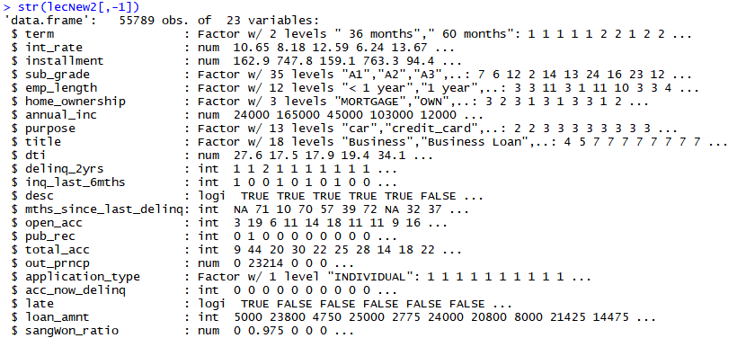
변수 제거
결측값 대체
Loan Data를 이용한 고객 행동 예측 Modeling
03
변수 조정
:24개의 변수 중 겹치는 의미를 가진 변수들을 제거
총 14개로 감소

Slide 6
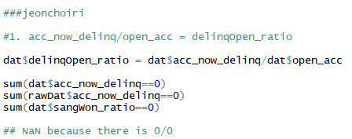
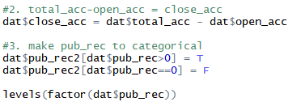
Loan Data를 이용한 고객 행동 예측 Modeling
03
변수 조정
데이터를 통해 유의미한 새로운 변수 생성 시도
사용하는 계좌 중 연체된 계좌의 비에 대한 변수 생성
→ 0/0 값이 존재해서 무의미
total_acc에 open_acc가 포함되어 있다고 가정
→close_acc 변수 생성
pub_rec 중 0의 비율이 그 이외의 비율보다 큼
→0 이거나 이외의 값으로 두개의 level로 축소한 pub_rec2생성

Slide 7
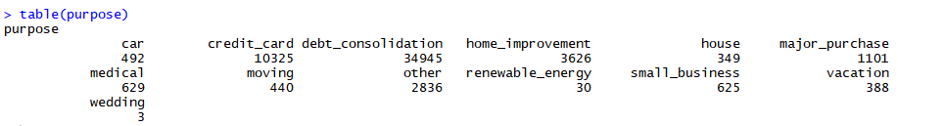
Loan Data를 이용한 고객 행동 예측 Modeling
03
변수 조정
데이터를 통해 유의미한 새로운 변수 생성 시도
<Purpose level 조정>
<비슷한 의미를 가지고 있다고 생각되는 변수들을 묶음
renewable energy + car + home_improvement + moving => other1
Medical + wedding + vacation + major_purchase => other2
other + small_business => other3
Notes:
Loan_amt : 대출자가 신청한 상환 금액, funded amnt : 대출에 투입된 총 금액

Slide 8
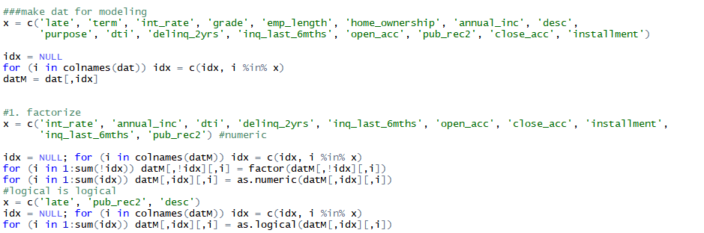
변수 제거
Loan Data를 이용한 고객 행동 예측 Modeling
03
변수 조정
데이터를 통해 유의미한 새로운 변수 생성 시도
numeric 변수와 factor 변수들을 각각 나눠서
모델링을 위한 데이터를 새로 생성

Slide 9
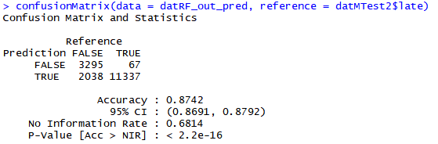
Loan Data를 이용한 고객 행동 예측 Modeling
04
결과 해석
<초기 Random Forest 모델>
Accuracy가 87%로 매우 높게 나타남
과연 올바른 모델일까?
Notes:
Loan_amt : 대출자가 신청한 상환 금액, funded amnt : 대출에 투입된 총 금액

Slide 10
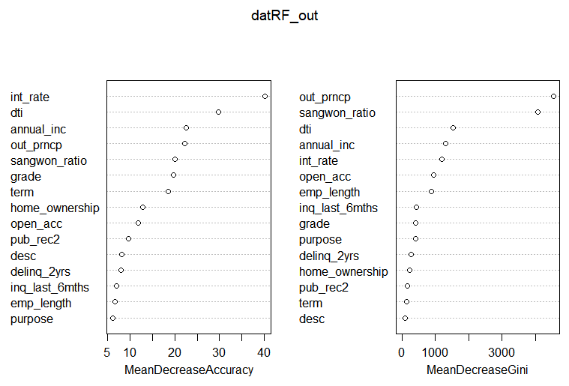
Loan Data를 이용한 고객 행동 예측 Modeling
04
결과 해석
<초기 모델의 변수 중요도>
Out_prncp, sangwon_ratio의
MeanDecreaseGini(노드 불순도 개선 효과)
가 타 변수에 비해 매우 큰 것을 확인!
불순도 : tree에서 node가 얼마나 잘 분리되었는지를 나타냄
불순도 개선 효과가 큼 -> Out_prncp, sangwon_ratio에 의해
데이터가 잘 분류 되었음을 의미
두 변수 data가 어떤 특성을 갖고 있는지 살펴보자!
Notes:
Loan_amt : 대출자가 신청한 상환 금액, funded amnt : 대출에 투입된 총 금액

Slide 11
Loan Data를 이용한 고객 행동 예측 Modeling
04
변수 재조정
<out_prncp, sangwon_ratio 변수 특징>
1. out_prncp
out_prncp 가 0 이면 late -> TRUE
0이 아니면 late -> FALSE 임이 확인됨
이 변수 때문에 tree가 데이터를 잘 분류할 수 밖에 없음…
필연적으로 모델의 예측력이 커질 수 밖에 없다!(치트키)
Random Forest 모델에서 배제 하자!
2. sangwon_ratio
sangwon_ratio = out_prncp/loan_amnt
=>얘도 out_prncp 정보 담고 있으니 제거해주자!
Notes:
Loan_amt : 대출자가 신청한 상환 금액, funded amnt : 대출에 투입된 총 금액

Slide 12
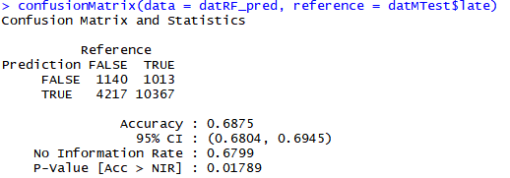
Loan Data를 이용한 고객 행동 예측 Modeling
04
결과 해석
<Out_prncp, Sangwon_ratio 변수 제거한 모델>
Accuracy 87% => 68.7%로 감소
Accuracy가 약간 만족스럽지 못함
우리의 목표 : Accuracy 70% 이상을 달성하자!!
Notes:
Loan_amt : 대출자가 신청한 상환 금액, funded amnt : 대출에 투입된 총 금액

Slide 13
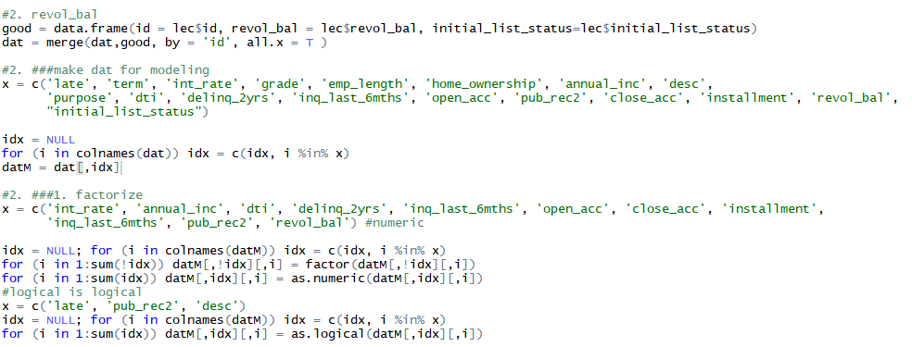
Loan Data를 이용한 고객 행동 예측 Modeling
05
변수 재조정
Accuracy 높이기 위해, 기존 모델에 있는 변수와 의미가 겹치지 않으면서, 유의미할 것이라
생각되는 변수를 새로 추가해보기로 함!
revol_bal ,initial_status 변수를 새로 추가

Slide 14
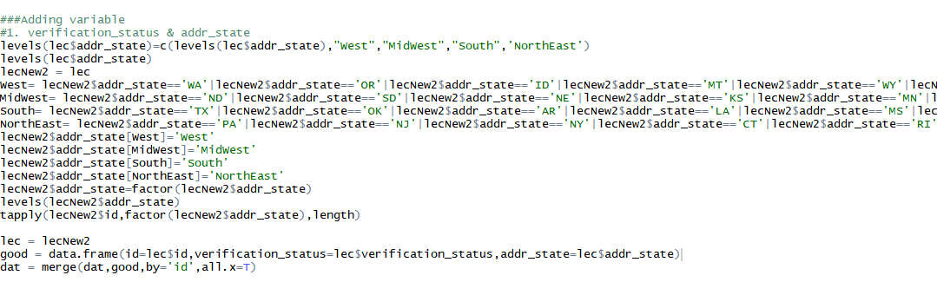

Loan Data를 이용한 고객 행동 예측 Modeling
05
변수 재조정
verification_status & addr_state을 새로운 변수로 추가
addr_state를 동부, 서부 등 위치로 레벨을 조정
지역별로 묶은 후 각 레벨에 대한 데이터의 분포가 비교적
균일해짐을 확인
Notes:
Loan_amt : 대출자가 신청한 상환 금액, funded amnt : 대출에 투입된 총 금액

Slide 15
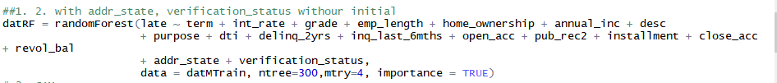
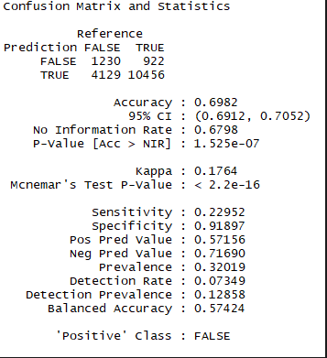
Loan Data를 이용한 고객 행동 예측 Modeling
06
결과 해석
<변수 추가한 랜덤 포레스트 최종 모델>
<Confusion Matrix>
<실제>
 | FALSE | TRUE
FALSE | 1230 | 922
TRUE | 4129 | 10456
<예측>
Accuracy 68.7 => 69.8%로 증가!
목표에 거의 근접함!!
Notes:
Loan_amt : 대출자가 신청한 상환 금액, funded amnt : 대출에 투입된 총 금액

Slide 16
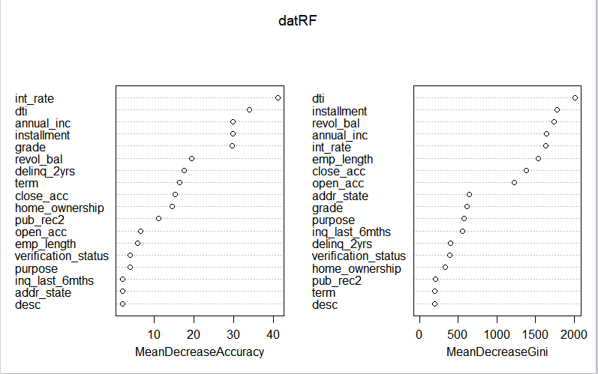

Loan Data를 이용한 고객 행동 예측 Modeling
06
결과 해석
<랜덤 포레스트 최종 모델의 변수 중요도>
최종 모델에서 dti,int_rate,installment,revol_bal,annual_inc등이 상환여부에 많은 영향을 미치는 변수임을 알수 있음
Notes:
Loan_amt : 대출자가 신청한 상환 금액, funded amnt : 대출에 투입된 총 금액

Slide 17
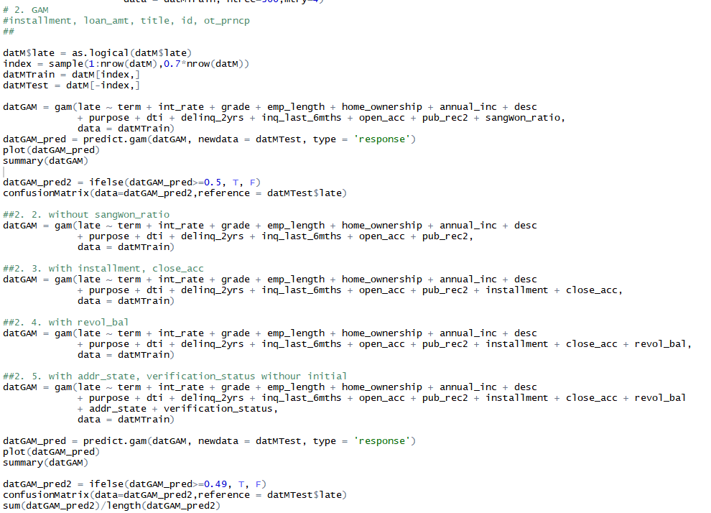
Loan Data를 이용한 고객 행동 예측 Modeling
07
결과 해석 및 조정
GAM , GLM , Neural Network 모델 분석
분석 순서
생성한 변수를 모두 포함시켜 분석
Out_prncp의 값을 포함하고 있는 sangwon_ratio를
제외 → 예측력 으로 관련 변수를 추가하여
다시 분석실행
1)installment,close_acc
2) revol_bal
3)addr_state,verification_status
ㅊ
ㅊ
Notes:
Loan_amt : 대출자가 신청한 상환 금액, funded amnt : 대출에 투입된 총 금액

Slide 18
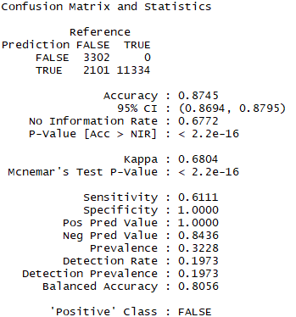
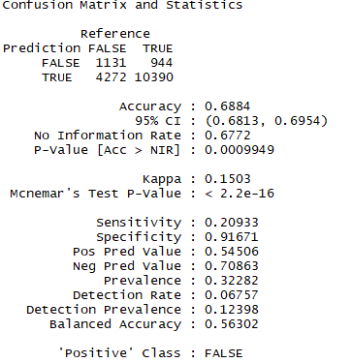
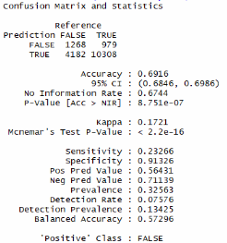
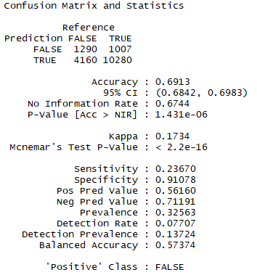
Loan Data를 이용한 고객 행동 예측 Modeling
07
결과 해석 및 조정
GAM , GLM , Neural Network 모델 분석
<GAM 모델>
변수 모두 포함한 모델
sangwon_ration제외 모델
installment,close_acc,revol_bal 추가한모델
addr_state,verification_status 추가한 최종 모델
Accuracy 68.8 => 69.1%로 증가!
Notes:
Loan_amt : 대출자가 신청한 상환 금액, funded amnt : 대출에 투입된 총 금액

Slide 19
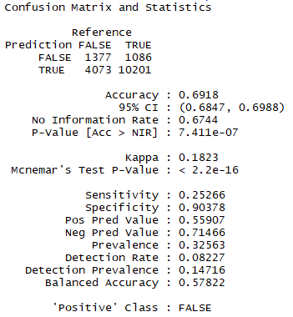
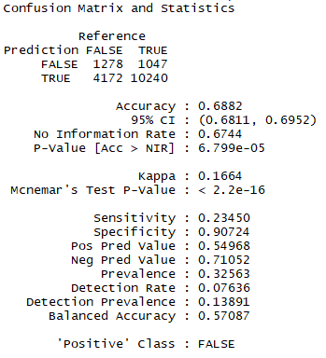
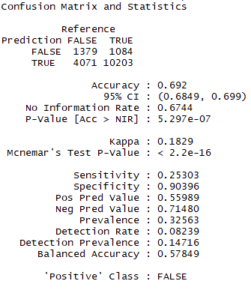
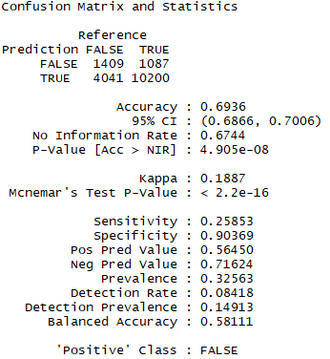
Loan Data를 이용한 고객 행동 예측 Modeling
07
결과 해석 및 조정
GAM , GLM , Neural Network 모델 분석
<GLM 모델>
변수 모두 포함한 모델
sangwon_ration제외 모델
installment,close_acc,revol_bal 추가한모델
addr_state,verification_status 추가한 최종 모델
Accuracy 68.8 => 69.3%로 증가!
Notes:
Loan_amt : 대출자가 신청한 상환 금액, funded amnt : 대출에 투입된 총 금액

Slide 20
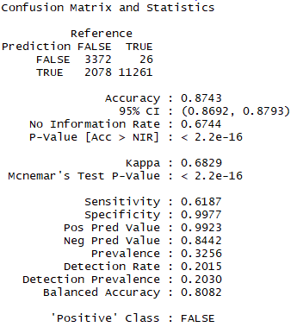
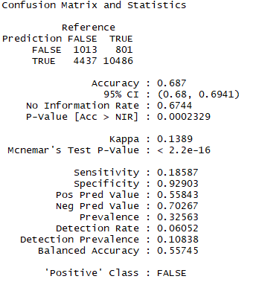
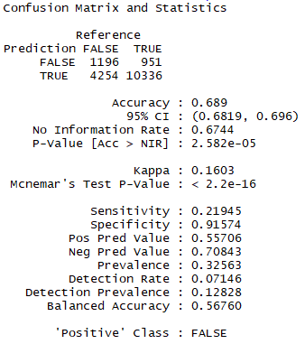
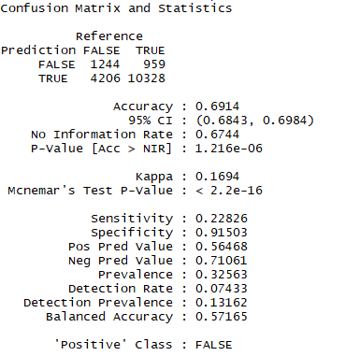
Loan Data를 이용한 고객 행동 예측 Modeling
07
결과 해석 및 조정
GAM , GLM , Neural Network 모델 분석
<Neural Network 모델>
변수 모두 포함한 모델
sangwon_ration제외 모델
installment,close_acc,revol_bal 추가한모델
addr_state,verification_status 추가한 최종 모델
Accuracy 68.7 => 69.1%로 증가!
Notes:
Loan_amt : 대출자가 신청한 상환 금액, funded amnt : 대출에 투입된 총 금액

Slide 21
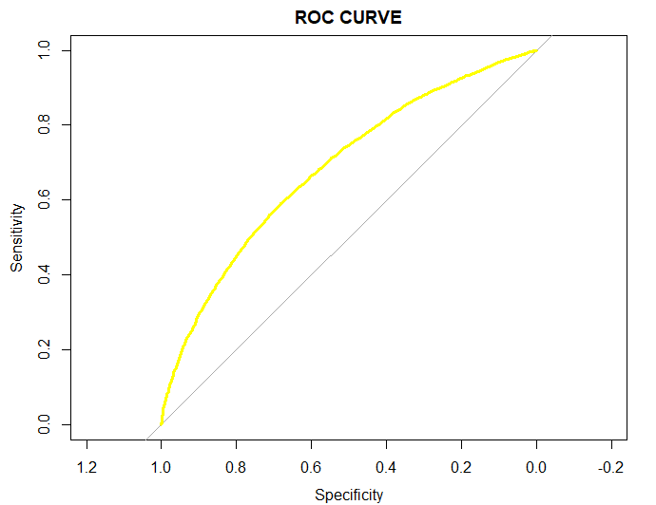
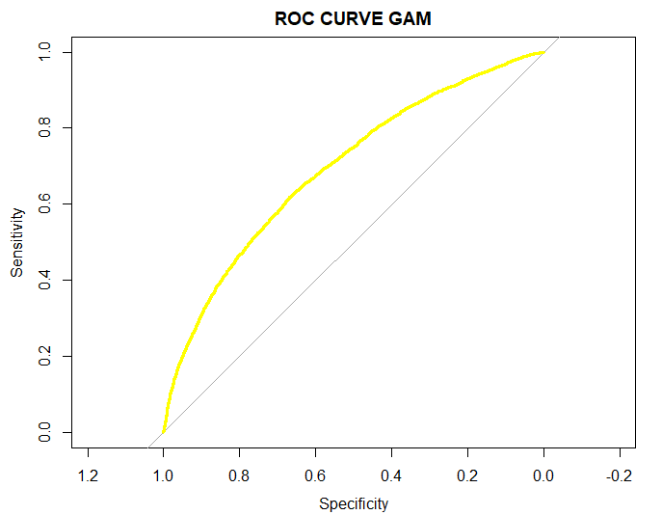

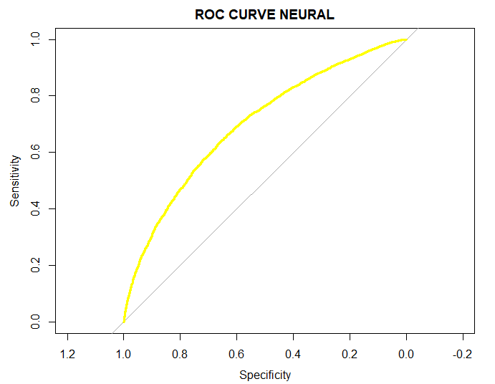



Loan Data를 이용한 고객 행동 예측 Modeling
08
최종 모델 설정
Random Forest, GAM , GLM , Neural Network AUC비교
<Random Forest>
<GAM>
<GLM>
<Neural Network>
RF<GLM<GAM<NN로 예측력이 비슷한 상황에서
AUC가 가장 큰 Neural Network를 최종 모델로선택
Notes:
Loan_amt : 대출자가 신청한 상환 금액, funded amnt : 대출에 투입된 총 금액

Slide 22
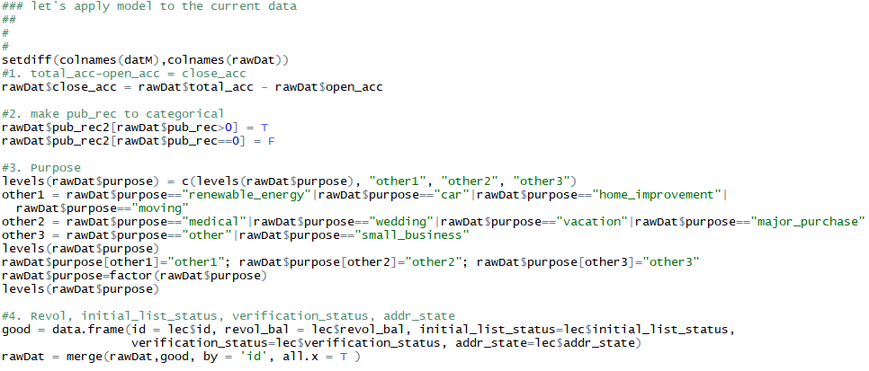
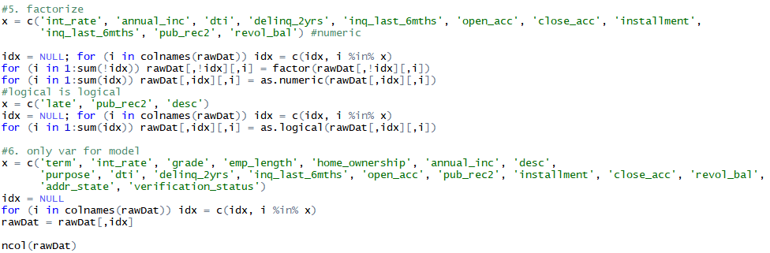
Loan Data를 이용한 고객 행동 예측 Modeling
09
예측 및 결론
최종 모델에 current obs를 적용하여 상환여부(late or not) 예측
< current data와 최종 모델 data의 구조를 맞춰주자>
close_acc,pub_rec2 생성
purpose에 대한 level 묶기
최종 모델에 포함된 변수들만 뽑기
변수 특성에 따라 numeric,factor변수로 만들기
Notes:
Loan_amt : 대출자가 신청한 상환 금액, funded amnt : 대출에 투입된 총 금액

Slide 23
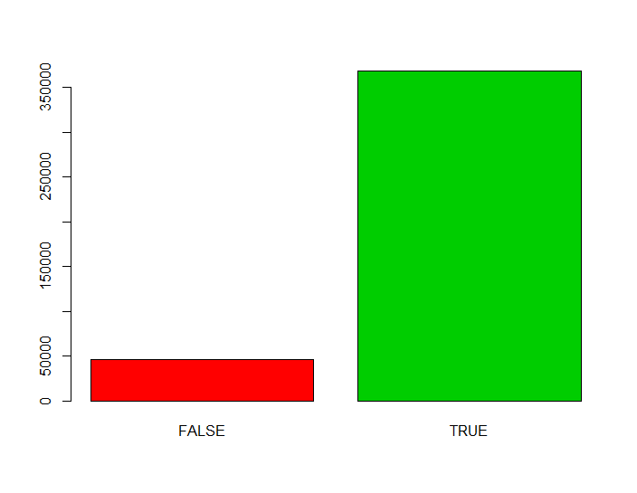
Loan Data를 이용한 고객 행동 예측 Modeling
09
예측 및 결론
최종 모델에 current obs를 적용하여 상환여부(late or not) 예측
< 최종 모델(Neural Network)에 current data적용>
적용 결과 late가 TRUE인 고객들이 훨씬 많음
→ 제때 대출금을 갚지 못할 사람들이 대다수임
Notes:
Loan_amt : 대출자가 신청한 상환 금액, funded amnt : 대출에 투입된 총 금액

Slide 24



Loan Data를 이용한 고객 행동 예측 Modeling
09
예측 및 결론
REVIEWING LENDING CLUB
개인 정보
신용 정보
원하는 액수
정보 참고
개인에게 투자
대출자
돈을 빌리는 개인
개인 신청자를 자체 평가 후 플랫폼에 등록
투자자
돈을 빌려주는 개인
은행의 역할을 개인으로 이전
투자자(돈을 빌려주는 개인)은 비교적인 높은 금리를 기대
돈을 빌리는 개인은 은행과는 비교적으로 빠르고 간편하게 자금 조달 가능
Notes:
Loan_amt : 대출자가 신청한 상환 금액, funded amnt : 대출에 투입된 총 금액

Slide 25
Loan Data를 이용한 고객 행동 예측 Modeling
09
예측 및 결론
“Problem” that may occur
투자자
돈을 빌려주는 개인
높은 금리는 좋지만 그만큼 연체와 같은 위험이 투자자에게 있음
아무리 대출자 정보가 있다고 하더라도 혼자서 그 정보를 모두 참고하여 합리적인 판단을 내리기 힘듦
Notes:
Loan_amt : 대출자가 신청한 상환 금액, funded amnt : 대출에 투입된 총 금액

Slide 26


Loan Data를 이용한 고객 행동 예측 Modeling
09
예측 및 결론
SOLUTION
투자자
돈을 빌려주는 개인
모델
현재 투자중인 투자자(CURRENT)들은 주의를 요할 수 있음
모델을 직접 개인에게 적합
미래의 투자자들은 모델에서 제시한 주요 변수들을 깊이 있게 참고
Notes:
Loan_amt : 대출자가 신청한 상환 금액, funded amnt : 대출에 투입된 총 금액

Slide 27
Loan Data를 이용한 고객 행동 예측 Modeling
10
한계점
비교적 낮은 예측률
비교적 낮은 AUC 점수
모든 변수에 대한 확실한 이해 다소 부족
Notes:
Loan_amt : 대출자가 신청한 상환 금액, funded amnt : 대출에 투입된 총 금액

Slide 28

지난 3주간 다들
정말 고생 많으셨습니다.

Slide 29
Q & A

